Slide 1

ГЕНЕРАЛЬНАЯ АССАМБЛЕЯ ВАО АЭС В ЛОНДОНЕ, 20-23 ОКТЯБРЯ 2019

Slide 2

ПРЕСС-РЕЛИЗ
В Лондоне прошла пятнадцатая Генеральная ассамблея ВАО АЭС: «Создаём более безопасное будущее вместе».
Ключевыми вопросами, обсуждёнными в рамках мероприятия, были: корпоративное лидерство; поддержка, необходимая компаниям-«новичкам», а также поддержка своевременного и безопасного пуска новых блоков; подержание безопасной и надёжной работы персонала; отраслевые инновации; будущее молодых специалистов на ближайшие 30 лет работы отрасли.
В мероприятии участвовало 450 руководителей организаций-членов ВАО АЭС и других отраслевых организаций.
Новым Президентом ВАО АЭС избран д-р Николай Михайлович Сорокин, заместитель генерального директора – генеральный инспектор
АО «Концерн Росэнергоатом».
Мероприятие также включало в себя специальную юбилейную сессию, на которой прошло награждение руководителей ВАО АЭС, внесших особый вклад в дело обеспечения глобальной ядерной безопасности. Среди награждённых были бывшие председатели, президенты и управляющие директоры, а также «отцы-основатели» ВАО АЭС. От МЦ награду получили: В.П. Поваров, Нововоронежская АЭС и В.И. Игнатов, Калининская АЭС.
На мероприятии был впервые показан новый юбилейный видеофильм об основных вехах истории ВАО АЭС.

Slide 3
ИСПОЛНИТЕЛЬНЫЙ ДИРЕКТОР ВАО АЭС
ПИТЕР ПРОЗЕСКИ ПРОКОММЕНТИРОВАЛ:
«Делегаты ассамблеи праздновали юбилей ВАО АЭС и отмечали её отличную работу и вклад в дело повышения ядерной безопасности и надёжности за прошедшие 30 лет. Также состоялось плодотворное обсуждение того, как Ассоциация должна эволюционировать в направлении содействия компаниям в течение последующих тридцати лет.
Делегаты подтвердили свою приверженность делу ВАО АЭС, и большое количество участников мероприятия демонстрирует неизменный курс отрасли на максимально возможные уровни стандартов безопасности и непрерывное повышение эффективности.
В последующие годы мы будем работать с отраслью над совершенствованием наших услуг и помогать нашим организациям-членам в достижении еще более высокого уровня безопасности и надёжности».

Slide 4
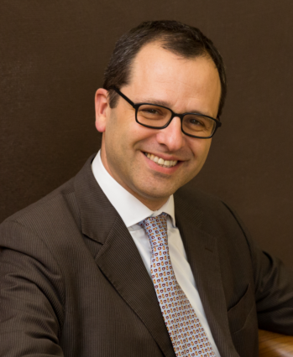
ОТКРЫТИЕ ГЕНЕРАЛЬНОЙ АССАМБЛЕИ
ДЕНЬ 1, ПОНЕДЕЛЬНИК, 21 ОКТЯБРЯ
Президент ВАО АЭС, Симоне Росси, открыл Генеральную ассамблею ВАО АЭС-2019, поприветствовав делегатов в Лондоне и напомнив, что темой конференции стало 30-летие ВАО АЭС: «Создаём более безопасное будущее вместе». Он попросил о максимальном участии в мероприятиях двух дней и указал на необходимость совместного извлечения уроков и критического анализа.
“Безопасность атомных станций находится в руках людей, сидящих в этом зале” – Симоне Росси

Slide 5
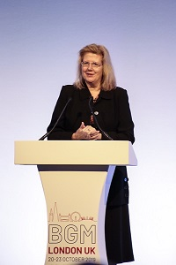
ОСНОВНОЙ ДОКЛАДЧИК
Сьюзан Ландал, старший вице-президент компании «Exelon Corporation»
Лидерство в атомной энергетике: ключевой фактор
Сьюзан Ландал начала свой доклад с рассказа о событии, повлиявшем на её жизнь и жизнь её семьи, – аварии на АЭС Три-Майл-Айленд. Далее она сравнила это событие с другим событием, имевшем место на станции в 2018 году, проведя параллель.

Slide 6
ОСНОВНОЙ ДОКЛАДЧИК
В своём докладе она остановилась на положениях некоторых ключевых документов, включая документ INPO 17-05 «Активная зона в зоне внимания», опубликованный в 2017 году и описывающий ряд нарушений на американских АЭС с рассмотрением общих вопросов. Она сослалась на документ INPO 15-005 «Характеристики эффективности руководства и коллектива», опубликованный в 2015 году, и недавно опубликованный документ WANO PL 2019-01 «Характеристики эффективности руководителей-лидеров в атомной энергетике», раскрывающий ту же тему, но в глобальном масштабе.
Сьюзан закончила доклад вопросом:
“Пойдёте ли вы спокойно спать, зная, что ваши станции представляют угрозу для отрасли, или проявите мужество и УМЕНИЕ ПОВЕСТИ ЛЮДЕЙ ЗА СОБОЙ, чтобы изменить эту ситуацию?”
- Полностью доклад Сьюзан размещён на веб-сайте членов ВАО АЭС

Slide 7
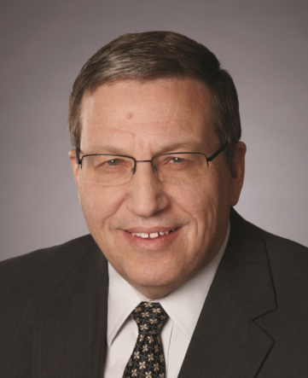
ОБРАЩЕНИЕ ПРЕДСЕДАТЕЛЯ
Председатель ВАО АЭС Том Митчелл начал своё выступление с рассмотрения наиболее сложных задач, стоящих перед отраслью, и уроков, извлечённых с момента аварии на АЭС Три-Майл-Айленд. Он коротко остановился на вопросах долгосрочного плана ВАО АЭС «Компас», который был принят в Кёнджу, Южная Корея, в 2017 году и определяет направление деятельности ассоциации.
«Став председателем ВАО АЭС 1 марта этого года, я принял на себя ответственность – как и вы – за более чем 400 энергоблоков мира. Я чувствую эту ответственность каждый день» - Том Митчелл

Slide 8
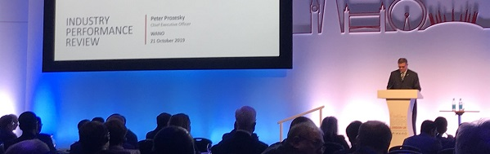
ОБЗОР РАБОТЫ ОТРАСЛИ
Исполнительный директор ВАО АЭС Питер Прозески представил обзор работы отрасли с рассмотрением отраслевых задач и проблемных вопросов, а также поставил следующий вопрос: «Как ВАО АЭС должна реагировать на существующую ситуацию?». Выступление он закончил обращением к отрасли, акцентировав внимание на задачу коллективного лидерства, и продемонстрировал острый, эмоциональный видеоролик об индивидуальной ответственности за безопасность.

Slide 9
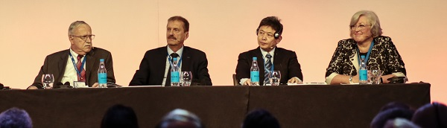
ПАНЕЛЬНОЕ ОБСУЖДЕНИЕ 1
Джордж Фелгейт, бывший исполнительный директор ВАО АЭС
ВАО АЭС после Фукусимы
Ярослав Холубец, председатель Совета управляющих Московского центра ВАО АЭС
Корпоративное лидерство
ЧЕН Хуа, председатель, компания “China National Nuclear Power»
Ядерная безопасность – наша общая цель и задача
Гвен Пэрри-Джонс, исполнительный директор, компания “Magnox Ltd.»
Корпоративное лидерство в целях безопасности
Корпоративное лидерство в целях безопасности: почему в течение 30 лет отраслевая проблематика не меняется?

Slide 10
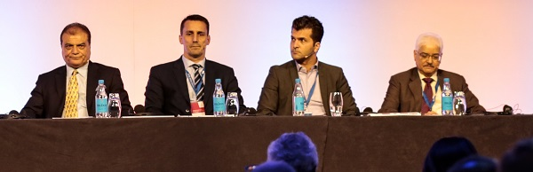
ПАНЕЛЬНОЕ ОБСУЖДЕНИЕ 2
Ориентация на безопасность в экономически сложные времена
Мано K. Назар, президент, компания “NextEra Energy»
Ориентация на безопасность в экономически сложные времена
Богдан Зронек, директор блока эксплуатации АЭС, компания CEZ
Ориентация на безопасность в экономически сложные времена
Йохан Дасхт, АЭС Оскарсхамн, компания «Sydkraft»
Повышение безопасности в экономически сложные времена
С.К. Шарма, председатель и управляющий директор, компания «Nuclear Power Corporation of India Limited»
Ориентация на безопасность в экономически сложные времена

Slide 11
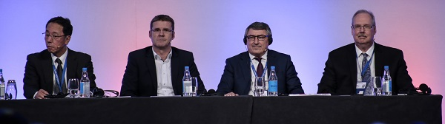
ПАНЕЛЬНОЕ ОБСУЖДЕНИЕ 3
Наохиро Масуда, исполнительный директор, компания «Japan Nuclear Fuel Limited»
Уроки, извлечённые из опыта: лидерство при ликвидации аварии на АЭС Фукусима-Дайини
Йорг Михельс, исполнительный директор, компания «EnBW Kernkraft GmbH»
Как мотивировать людей в период окончания жизненного цикла станции
Александр Шутиков, первый заместитель генерального директора по эксплуатации АЭС, АО «Концерн Росэнергоатом»
Роль руководителей в обеспечении безопасной и надежной работы персонала.
Программа развития лидерства и лидерские качества руководителя
Брайан Данкан, старший вице-президент по эксплуатации АЭС, компания «Ontario Power Generation»
Характеристики эффективности отраслевого лидера
Поддержание безопасной и надёжной работы персонала

Slide 12
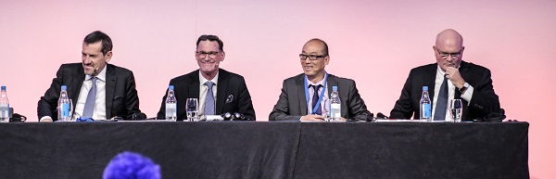
ИННОВАЦИИ В АТОМНОЙ ЭНЕРГЕТИКЕ
ДЕНЬ 2, ВТОРНИК, 22 ОКТЯБРЯ
Нил Уилмсхурст, директор по вопросам эксплуатации АЭС, Научно-исследовательский институт электроэнергетики
Эндрю Шерри, руководитель исследовательских работ, Национальная ядерная лаборатория Великобритании
Кинг Ли, директор программы «Гармония», Всемирная ядерная ассоциация
Чарльз Парди, президент, компания «Terrestrial Energy USA»

Slide 13
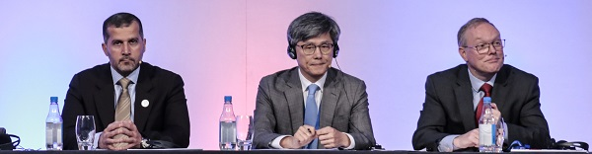
ПАНЕЛЬНОЕ ОБСУЖДЕНИЕ 4
Новые энергоблоки АЭС; обеспечение безопасного и надежного производства электроэнергии с момента пуска
Мохамед Аль Хаммади, исполнительный директор, компания «Emirates Nuclear Energy Corporation»
Новые энергоблоки: обеспечение безопасной и надёжной генерации с момента пуска
Хви-Су Чун, директор по вопросам эксплуатации АЭС и исполнительный вице-президент, компания «Korea Hydro & Nuclear Power»
Опыт и извлечённые уроки при пуске новых энергоблоков
Стюарт Крукс, управляющий директор, АЭС Хинкли-Пойнт C, компания «EDF Energy»
Хинкли-Пойнт C – новая атомная станция, формирующая основы для высочайшего качества эксплуатации

Slide 14
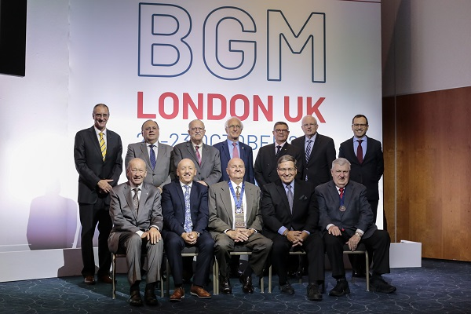
ВАО АЭС: ОГЛЯДЫВАЯСЬ НА 30 ЛЕТ НАЗАД
Для того, чтобы отметить 30-летний юбилей ВАО АЭС, на ГА-2019 были приглашены особые гости: бывшие председатели, управляющие директоры и президенты ВАО АЭС.
В рамках этой сессии вступительное слово произнёс Том Митчелл, после которого выступил д-р Зак Пейт, почётный председатель и один из основателей ВАО АЭС. Д-р Пейт рассказал о создании ВАО АЭС, а также поделился своими воспоминаниями о некоторых знаменательных событиях прошедших 30 лет. После этого был показан ролик «30 лет ВАО АЭС».
Том Митчелл наградил каждого гостя медалью за значимый вклад в работу ВАО АЭС и достижения в области ядерной безопасности.

Slide 15
Медали за значимый вклад в работу ВАО АЭС и достижения в области ядерной безопасности получили:
За покойного лорда Маршала Горинга (один из основателей ВАО АЭС и председатель с 1989 по 1993 гг.) - леди Маршал Горинг;
Зак Пейт, почётный председатель (председатель в 1997-2002 гг.);
Лоран Стрикер, председатель в 2008-2013 гг.;
Жак Регальдо, председатель в 2013-2019 гг.;
Сигвал Берг, управляющий директор в 2002-2004 гг.;
Джордж Фелгейт, управляющий директор в 2009-2013 гг.; Кен Эллис, управляющий директор и ИД в 2013-2015 гг.;
Питер Прозески, ИД с 2016 года;
Алан Купсис, президент в 1997-1999 гг.;
Оливер Кингсли, президент в 2005-2007 гг.;
Цянь Чжиминь, президент в 2010 году;
Хе Ю, президент в 2010-2011 гг.;
Данкан Хоторн, президент в 2013-2015 гг.;
Симоне России, президент с 2017 года.

Slide 16
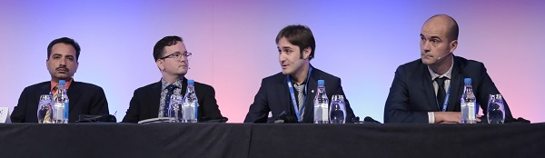
ВГЛЯДЫВАЯСЬ В БУДУЩЕЕ: МОЛОДОЕ ПОКОЛЕНИЕ
Сессию ветеранов продолжила сессия вопросов и ответов, в которой участвовала группа молодых представителей отрасли мира. Это была увлекательная часть конференции, с интересными и острыми вопросами из зала.
Борис Бови, компания EDF – от имени Парижского центра ВАО АЭС
Росс Хорган, компания «New Brunswick Power» - от имени Атлантского центра ВАО АЭС
Навит Кумар, АЭС Нарора, Индия, - от имени Токийского центра ВАО АЭС
Ангел Славчев, АЭС Козлодуй, Болгария, - от имени Московского центра ВАО АЭС

Slide 17
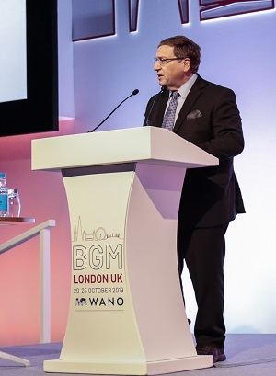
ЗАКЛЮЧИТЕЛЬНАЯ ЧАСТЬ
ВЫСТУПЛЕНИЕ ПРЕДСЕДАТЕЛЯ ВАО АЭС
Том Митчелл поблагодарил докладчиков, персонал и делегатов ГА за продуктивное и интересное мероприятие, а также подвёл итоги обсуждений в рамках утреннего закрытого заседания руководителей высшего звена.
На этом заседании представители организаций-членов ВАО АЭС и региональные управляющие представили своё видение новых задач по повышению качества работы отрасли и выразили поддержку предложениям ВАО АЭС.
Том также обратился к делегатам ГА с горячим призывом взяться по возвращении домой за решение ключевых вопросов, поднятых на ГА, таких, как реализация рекомендаций отчётов SOER, охрана труда и, конечно, лидерство при повышении качества работы.

Slide 18
ЗАКЛЮЧИТЕЛЬНАЯ ЧАСТЬ
ВЫСТУПЛЕНИЕ ПРЕДСЕДАТЕЛЯ ВАО АЭС
Закрывая ассамблею, Том Митчелл отметил:
«Я думаю, обсуждение наших общих задач и действий по их решению станет основой для повышения ядерной безопасности и надёжности на годы вперёд. Мы будем улучшать качество наших услуг с целью повышения ценности организации для наших организаций-членов при достижении общих целей.
Я также хотел бы воспользоваться этой возможностью и поблагодарить Питера Прозески за напряжённую работу в его должности; в качестве ИД ВАО АЭС он участвует в ГА в последний раз. Я также хотел бы поблагодарить его за служение на благо ВАО АЭС, и все мы желаем ему всего наилучшего после его ухода с должности».

Slide 19
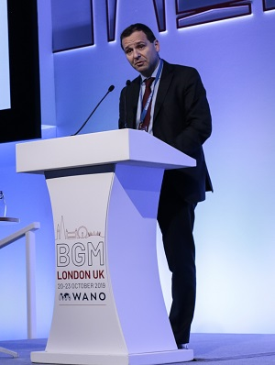
ЗАКЛЮЧИТЕЛЬНАЯ ЧАСТЬ
ВЫСТУПЛЕНИЕ УХОДЯЩЕГО ПРЕЗИДЕНТА ВАО АЭС
Симоне Росси, уходящий президент ВАО АЭС, акцентировал внимание на важности продолжения глобального сотрудничества и выразил уверенность в росте и эволюции ВАО АЭС в течение последующих 30 лет в направлении поддержки отрасли и решения вновь возникающих серьёзных задач.
Он еще раз подтвердил свою личную приверженность делу ВАО АЭС и намерение активного участия в программах ВАО АЭС со стороны компании «EDF Energy».

Slide 20
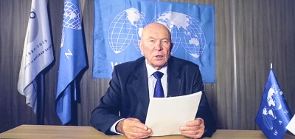
НОВЫЙ ПРЕЗИДЕНТ ВАО АЭС НИКОЛАЙ СОРОКИН
В ходе внеочередного общего собрания (ВОС) в понедельник 21 октября представители организаций-членов проголосовали за избрание д-ра Николая Сорокина, заместителя генерального директора – генерального инспектора АО «Концерн Росэнергоатом», следующим президентом ВАО АЭС.
К сожалению, новый президент ВАО АЭС не смог присутствовать на ГА, однако он подготовил содержательное выступление, съёмка которого была показана в заключительной части мероприятия.
В своём выступлении он акцентировал внимание на важности глобального партнёрства при обеспечении безопасной и надёжной эксплуатации атомных станций и ядерных объектов всего мира.
В заключение он пригласил делегатов на следующую ГА ВАО АЭС, которая пройдёт в Праге, Чешская Республика, в 2021 году, и которую будут принимать Московский центр ВАО АЭС и компания CEZ.

Slide 21
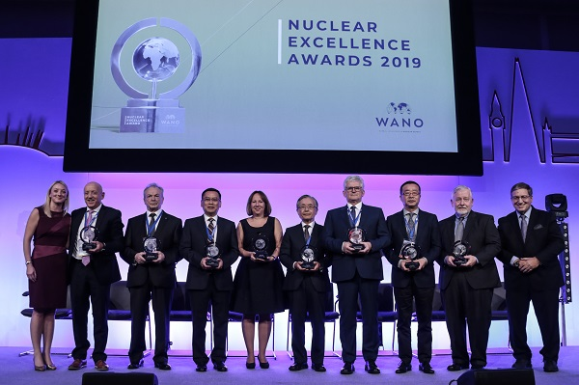
НАГРАДА ВАО АЭС В 2019 ГОДУ
На торжественном ужине прошло награждение девяти победителей этого года за многолетнюю преданность делу обеспечения ядерной безопасности. Награду ВАО АЭС в этом году получили:
Владимир Петрович Поваров, Нововоронежская АЭС
Teрри Янг, АЭС Вулф Крик
Данкан Хоторн, компания «Horizon Nuclear Power»
Виктор Игоревич Игнатов, Калининская АЭС
Митсуо Матсуи, компания «The Chugoku Electric Power Co., Inc.»
ГУ Цзянь, компания «China National Nuclear Power Co, Ltd»
СУ Шенбин, компания «CGN Power Co, Ltd»
Магали Лефевр, компания «Électricité de France»
Найджел Канн, компания «EDF Energy”

